Slide 1

用户标签挖掘
2016年09月
www.jd.com

Slide 2

目录
背景
用户标签体系
用户标签挖掘举例
应用
评价

Slide 3

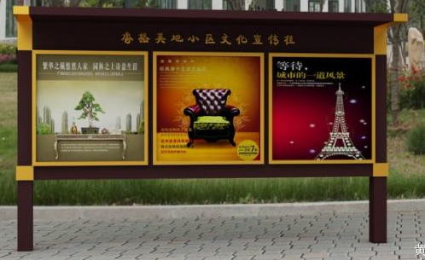

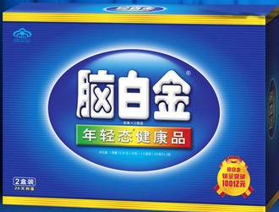



在线广告 线下广告
背景

Slide 4
背景
精准通原有定向
DMP定向1.0
DMP定向2.0

Slide 5
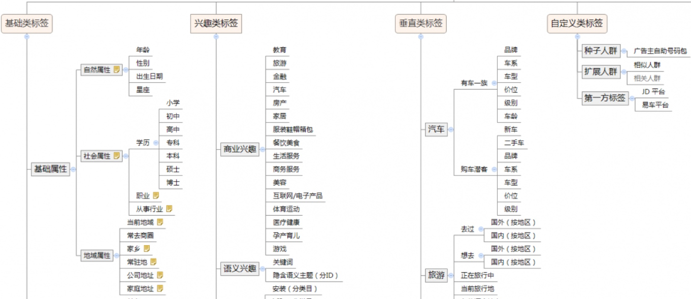
标签体系
Notes:
提高准确率，去噪声，如大学对面

Slide 6
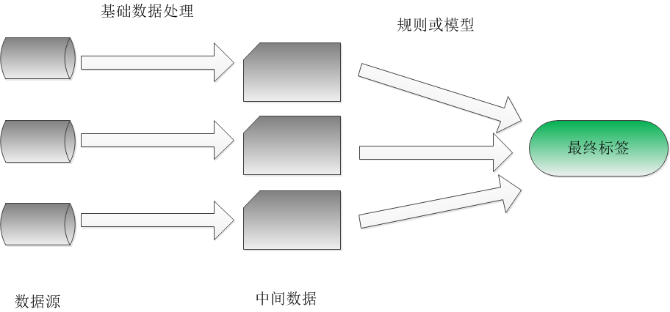
标签挖掘的一般流程
Notes:
提高准确率，去噪声，如大学对面

Slide 7
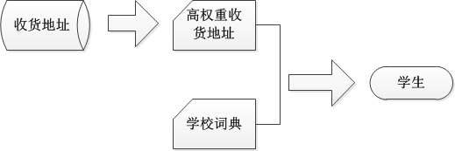
用户状态类--职业标签
学生:
数据源：收货地址
词表：国内大学列表
策略：匹配
Notes:
提高准确率，去噪声，如大学对面

Slide 8
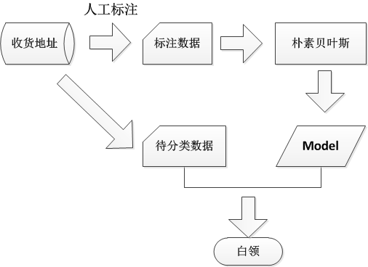
职业标签
白领：
标注样本（根据收货地址人工标注）
朴素贝叶斯

Slide 9
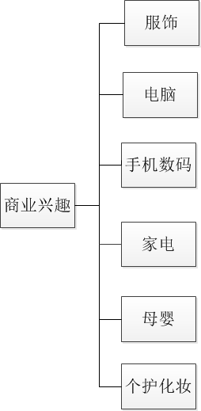
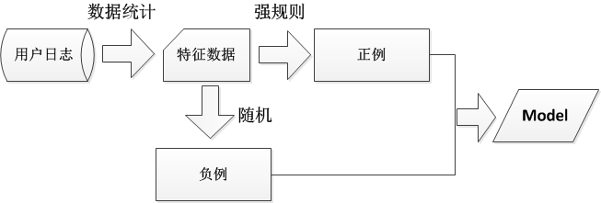
兴趣类标签--商业兴趣

Slide 10
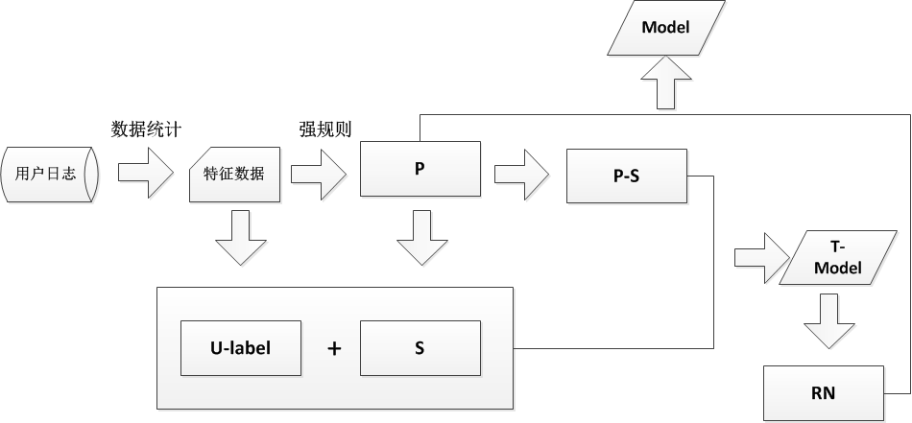
垂直类标签--摄影爱好者（pu-learning）
pu-learning简介
根据已标注过的正样本 P 在未标注样本集 U 中找出可靠的负样本集合
利用正负样本通过迭代训练得到一个二元分类器

Slide 11
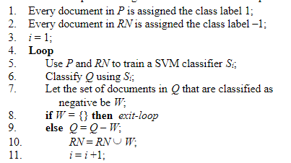
垂直类标签--摄影爱好者（pu-learning）
迭代找可靠负例

Slide 12
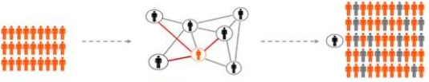
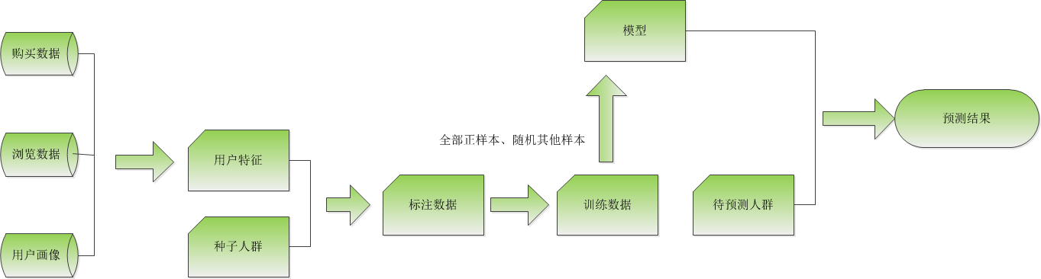
自定义类标签--lookalike
1、什么是lookalike
种子用户
基于用户标签及用户在商城行为的相似性
Lookalike人群
2、lookalike人群扩展（libfm）
Notes:
Look-alike：相似人群扩展，即基于广告主提供的现有用户/设备ID，通过一定的算法评估模型，找到更多拥有潜在关联性人群的技术。

Slide 13
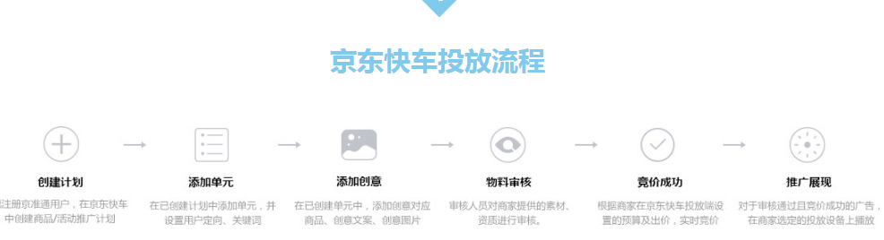
用户画像的应用
1、dmp定向（建立面向广告主的流量售卖体系）
2、为机器学习提供原始特征（如ctr预估）

Slide 14
评价方法
交叉验证
auc
准确率
平均准确率
召回率
Abtest
Notes:
归根到底是保证模型的泛化能力和准确率

Slide 15
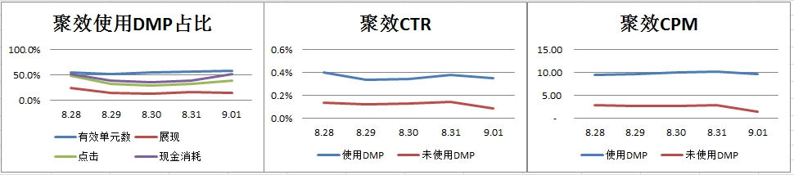
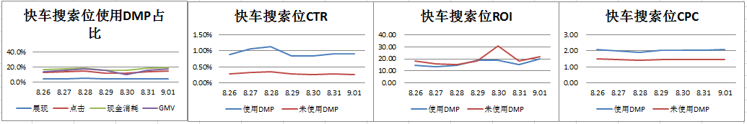
线上使用和不使用DMP的效果对比

Slide 16
机器学习模块增加用户特征
1、首页推荐--小流量效果：点击涨3%，消费降0.45%，gmv总和涨6%，订单总和涨3%；
2、adx站外点击率预估 （auc 提升）

Slide 17
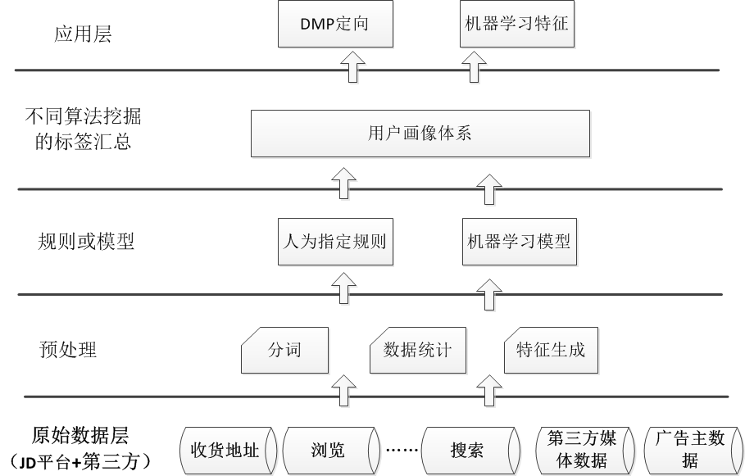
总结

Slide 18
谢谢！
Thank you!

